Slide 1
Pengantar Optimisasi

Slide 2
Definisi(1)
Merupakan suatu upaya sistematis untuk memilih elemen terbaik dari suatu kumpulan elemen yang ada.
Di dalam kontek matematika, optimisasi ini bisa dinyatakan suatu usaha sistematis untuk mencari nilai maksimum atau minimum dari suatu fungsi

Slide 3
Definisi (2)
Optimisasi merupakan proses mencari nilai terbaik berdasarkan fungsi tujuan dengan daerah asal yang telah didefinisikan

Slide 4
Definisi (3)
Optimisasi dipakai di hampir semua bidang ilmu teknik dan non teknik
Optimisasi seringkali menjadi fokus utama dalam dalam pengambilan keputusan

Slide 5
Pengambilan Keputusan(1)
Perumusan Masalah
Pemodelan Masalah
Optimalisasi
Implementasi

Slide 6
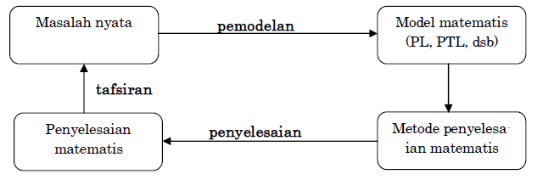
Pengambilan Keputusan(2)

Slide 7
Permasalahan Optimisasi
Permasalahan optimisasi dapat dibedakan menjadi permasalahan diskrit dan kontinu
Permasalahan diskrit mempunyai penyelesaian yang terbatas dibandingkan dengan permasalahan kontinu

Slide 8
Model Optimisasi (1)
Mathematical programming
- Linier Programming
- Nonlinier Programming
Integer Programming
Mixed Integer Programming

Slide 9
Model Optimisasi (2)
Berdasarkan tujuannya :
- Single objective
- Multi objective

Slide 10
Materi Perkuliahan(1)
Linier Programming (1)
- Formulasi model LP
Linier Programming (2)
- Simpleks Method
- Big-M Method
- Two Phase Method
Teori Dualitas

Slide 11
Materi Perkuliahan(2)
Integer Programming
- Branch and Bound
- Knapsack
- Enumerasi Implisit
Analisa Jaringan
- Shortest Route
- Minimal Spanning Tree
- Maximal Flow
Model Transportasi

Slide 12
Referensi
Optimization : S.S Rao
Operations Research : Taha
Operations Research : Tjutju Tarliah
Operations Research : Siswanto
Penelitian Operasional : P.Siagian

